Slide 1
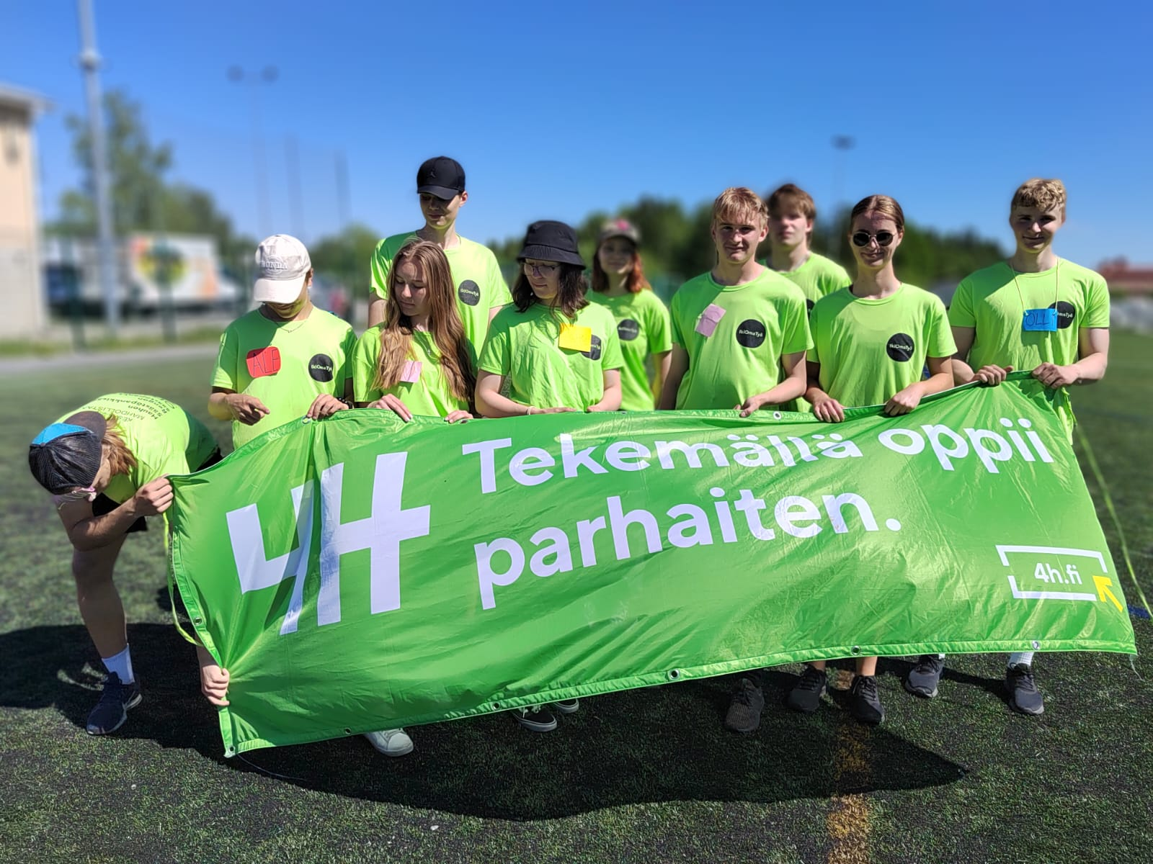
Lempäälän 4H
Vesilahden 4H
IkiOmatyö
-kesätyö

Slide 2
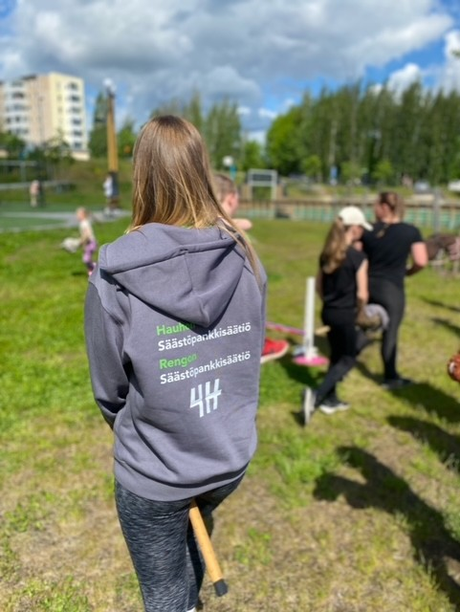
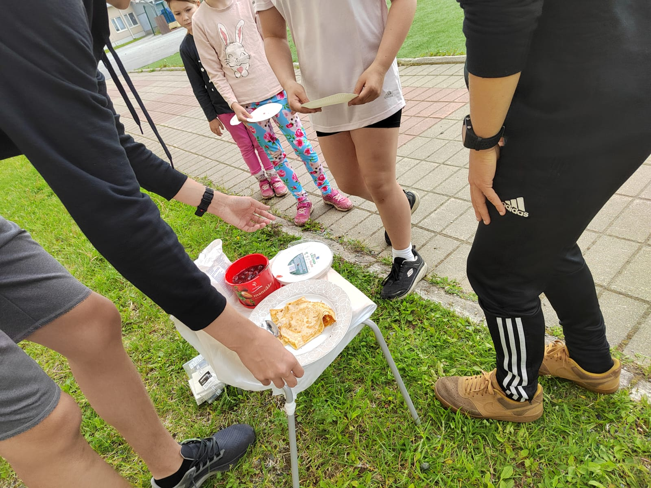
Kesällä tarjolla nuorille:
Teemaleirien ohjaamista:
Liikuntaleiri x 2 paikkoja 12
Keppihevosleiri x 2 paikkoja 12
Ruokakoululeiri x 1 paikkoja 6
Liikennepuisto paikkoja 10
Leireillä n 30 lasta per leiri eli n 150
Liikennepuistossa n 2000 lasta kesässä

Slide 3
Vuoden 2026 kesätöitä tukee:
Hauhon Säästöpankkisäätiö IkiOmatyö
eli viikon työsopimuksia leireille kesäkuussa
ja kesä-heinäkuun Liikennepuistossa.
Viikon pesti eli ma-pe klo 9.30-14.30 leireillä
Liikennepuistossa ma-pe klo 10-17 välillä 5h/pv.

Slide 4
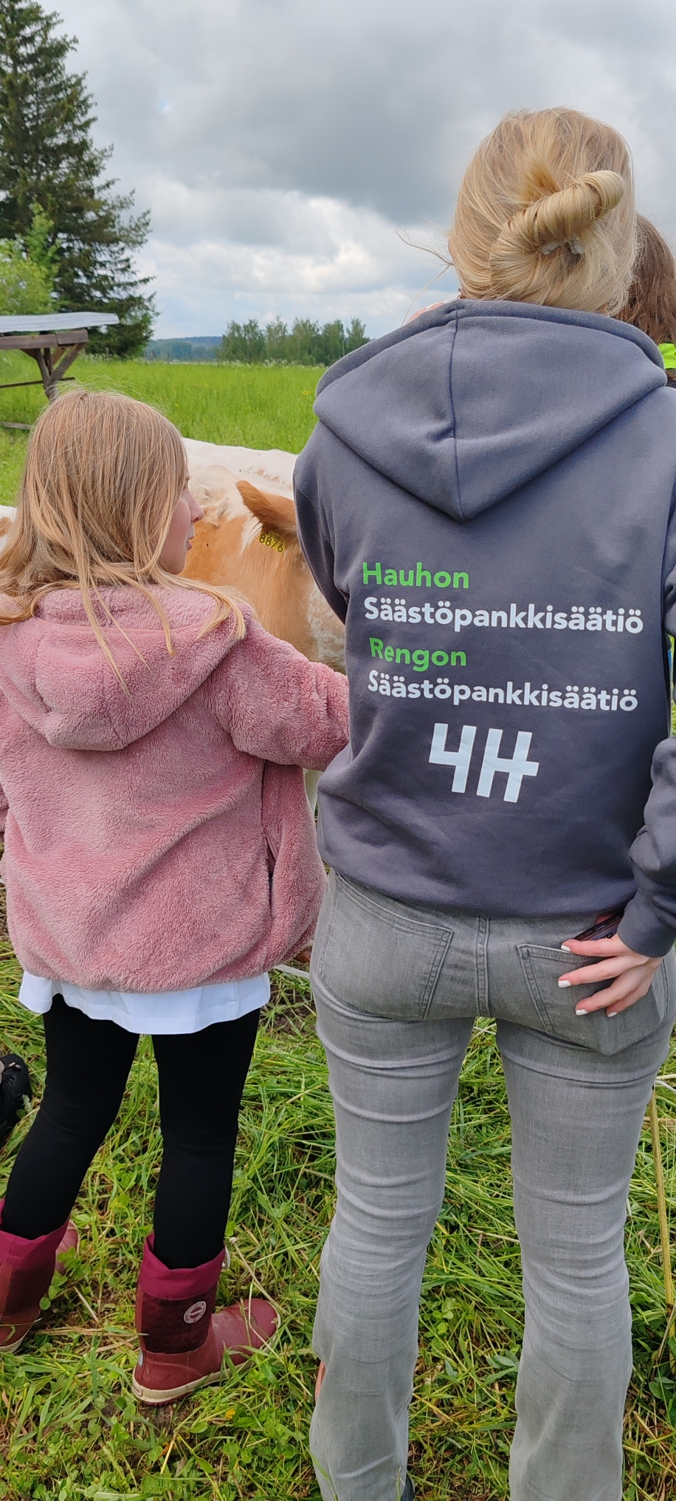
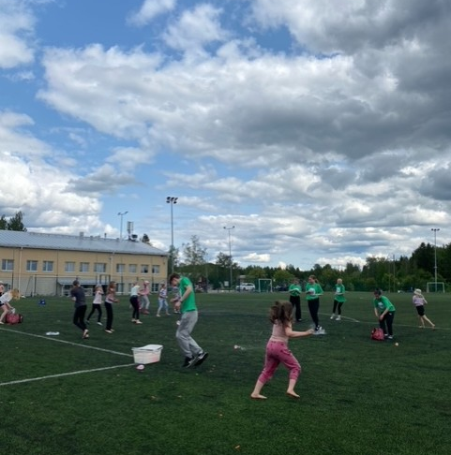
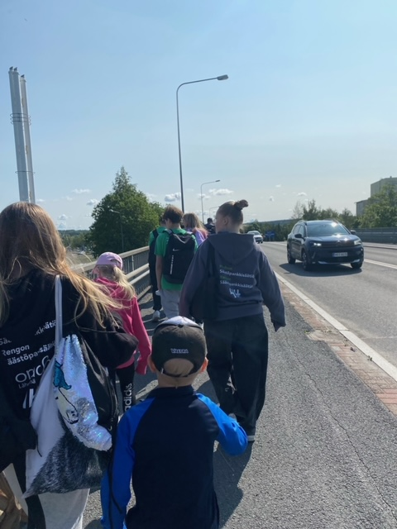
i

Slide 5
Lempäälän ja Vesilahden 4H
Olemme sitoutuneet toiminaan vastuullisena työantajana ja vastaamme työantajavelvoitteista, sekä toimimme työlainsäädännön mukaisesti
Ohjaajina aina paikalla kokenut aikuinen eli
Vesilahden leireillä Salla K ja Lempäälän Leireillä Mira M.
Liikennepuistossa Elina ja Milla. Nuoret eivät ole keskenään.

Slide 6
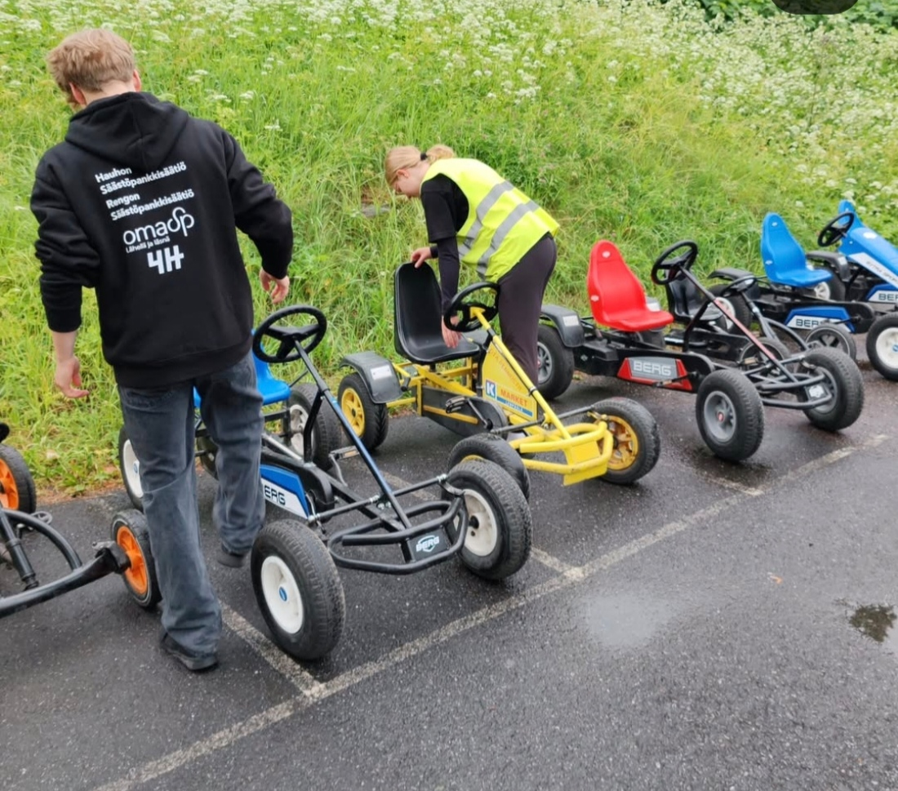
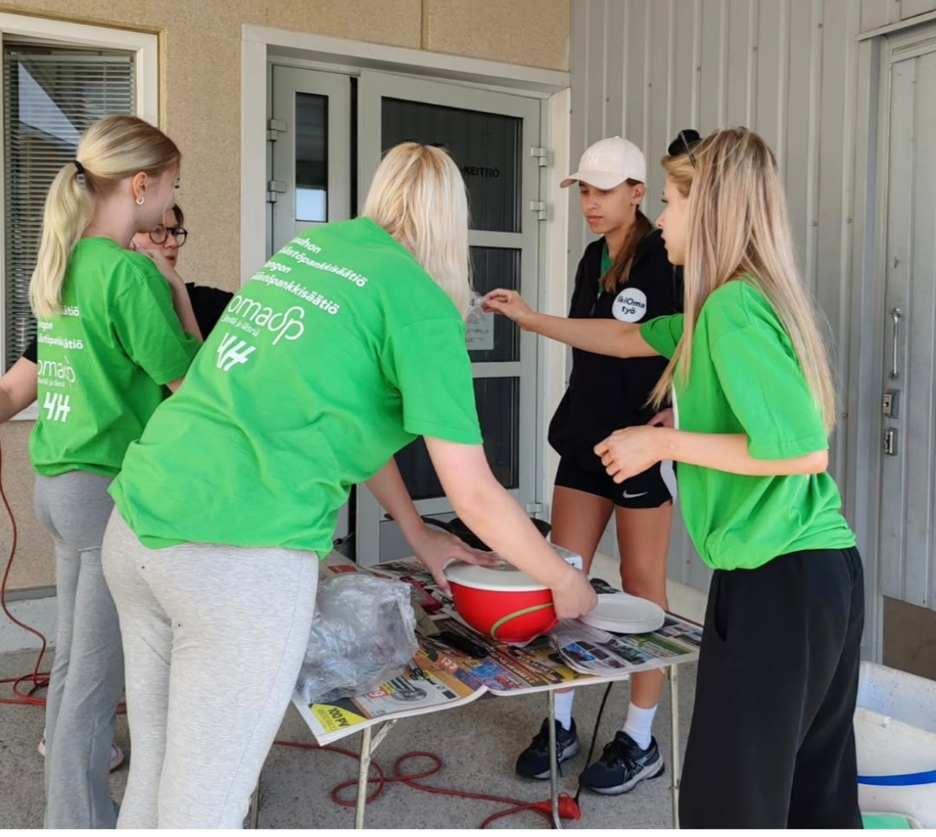
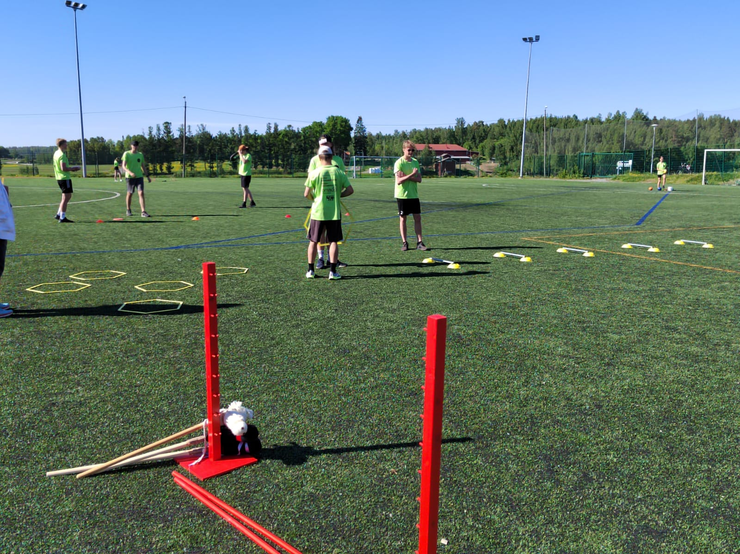
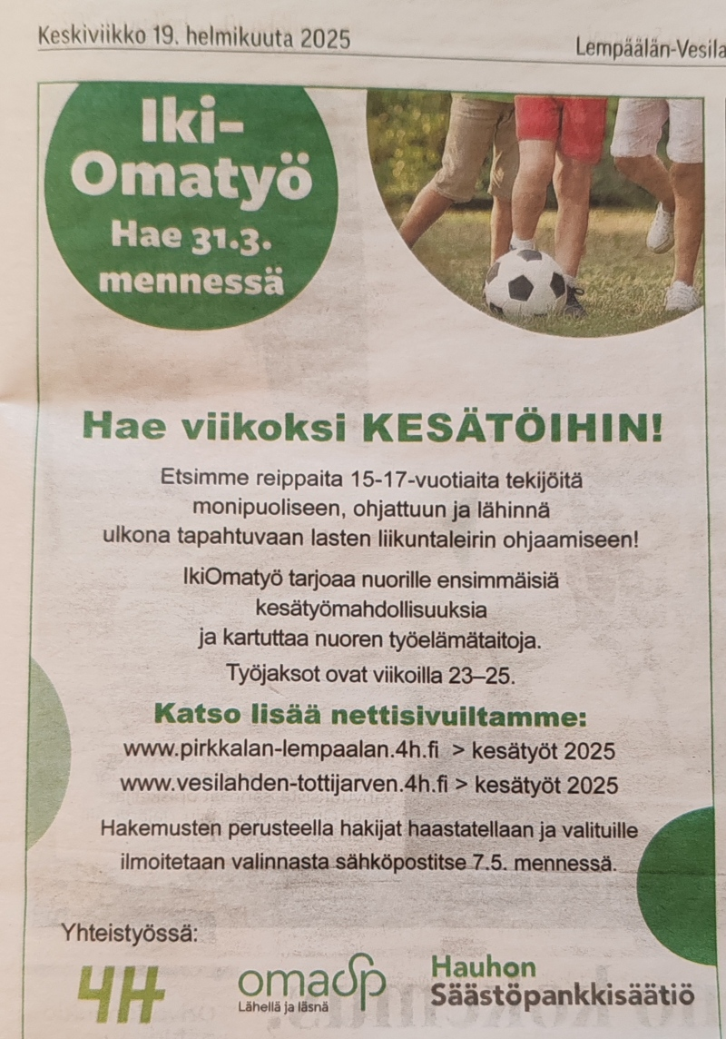
.
.

Slide 7
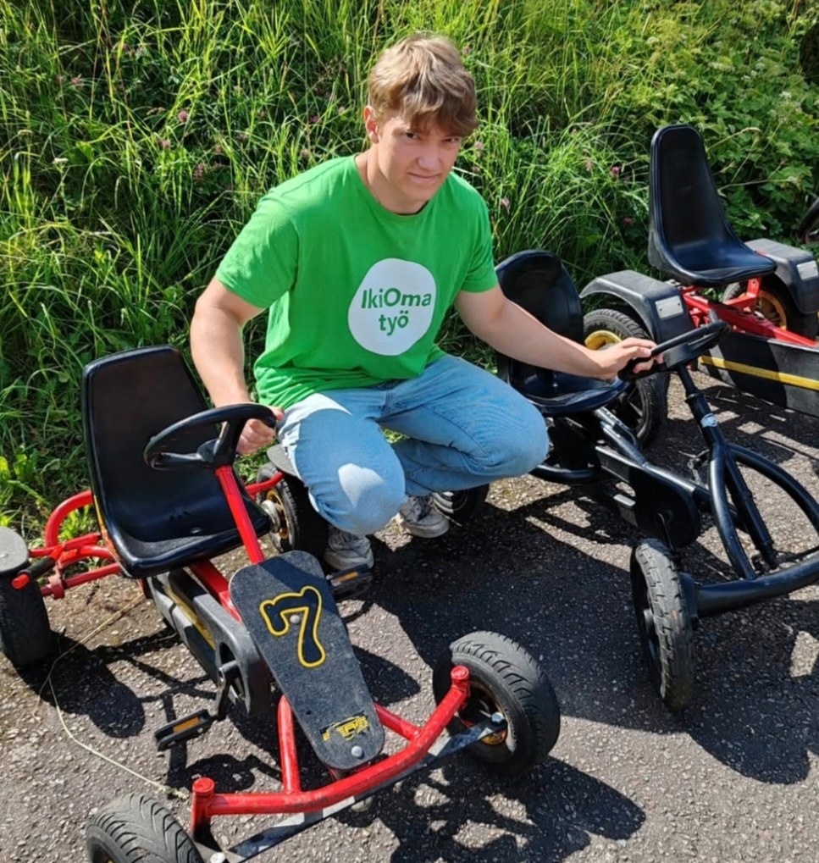
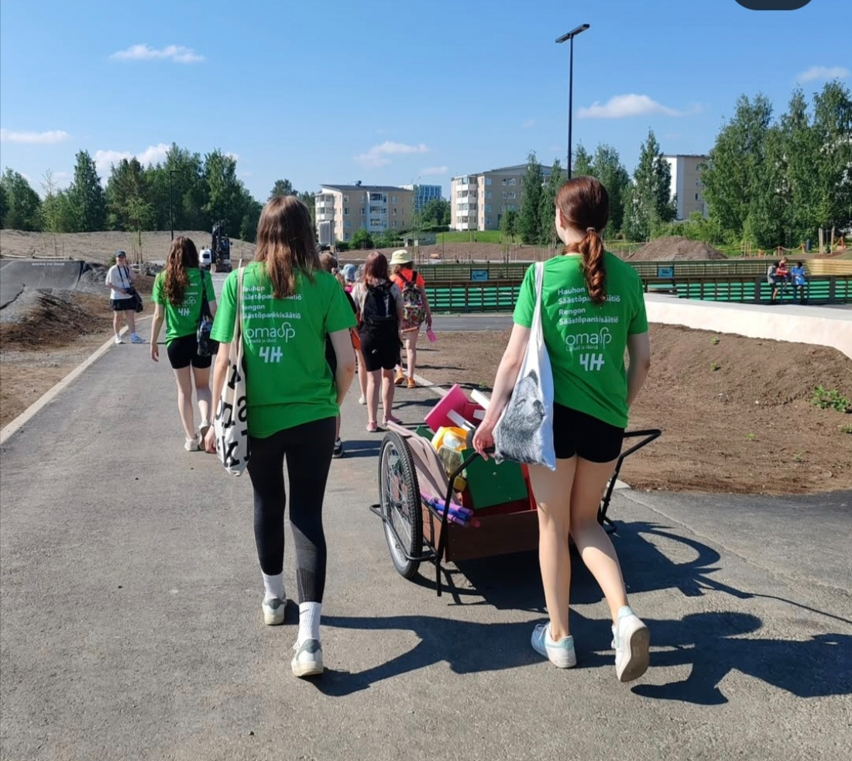
!
Isot kiitokset Hauhon Säästöpankkisäätiölle!

